Slide 1
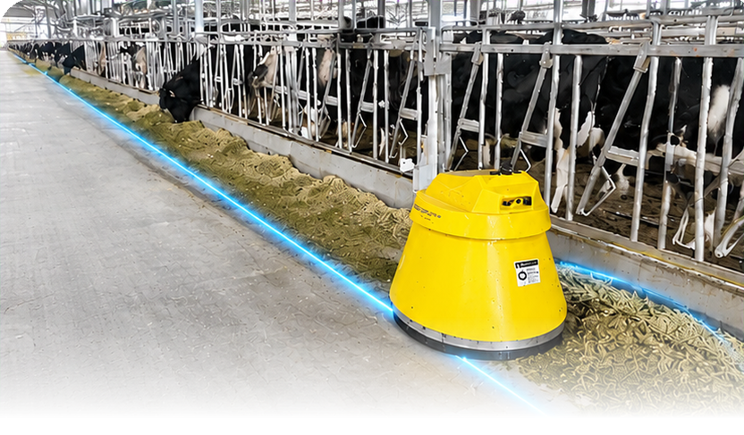
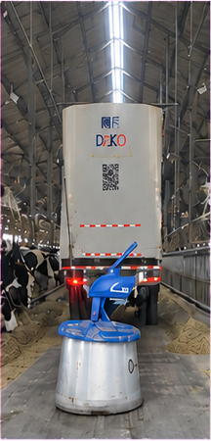
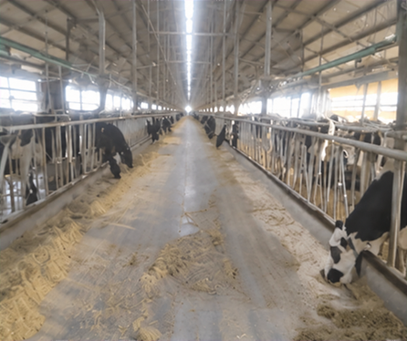











对比与创新
本项目推料机器人
国外推料机器人
VS
推料不干净
价格昂贵
影响奶牛饲喂
推料干净
高智能化
低成本
高功效
操作简单

Slide 2


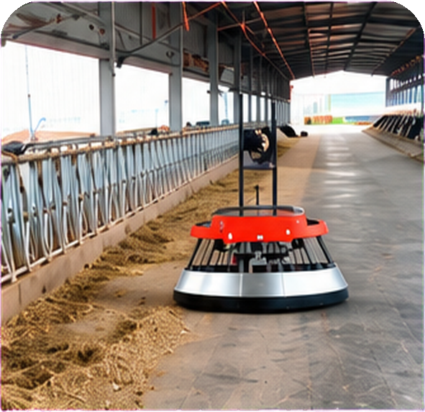
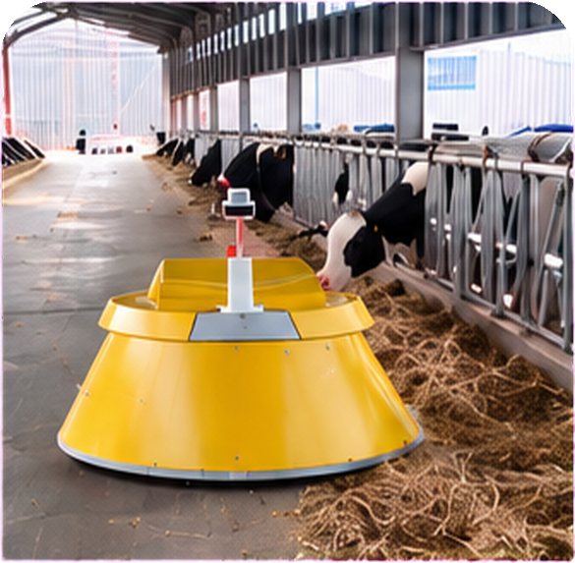
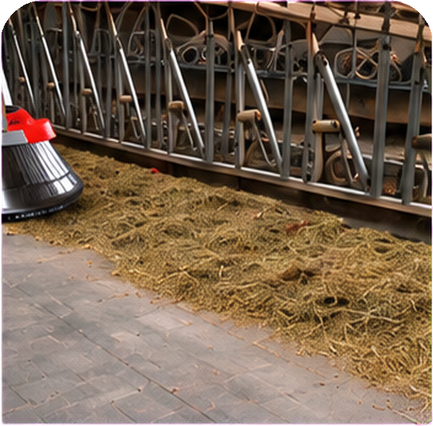
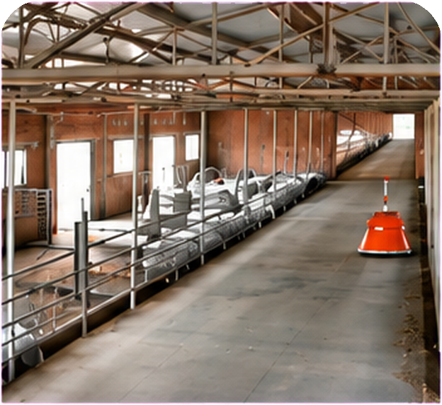
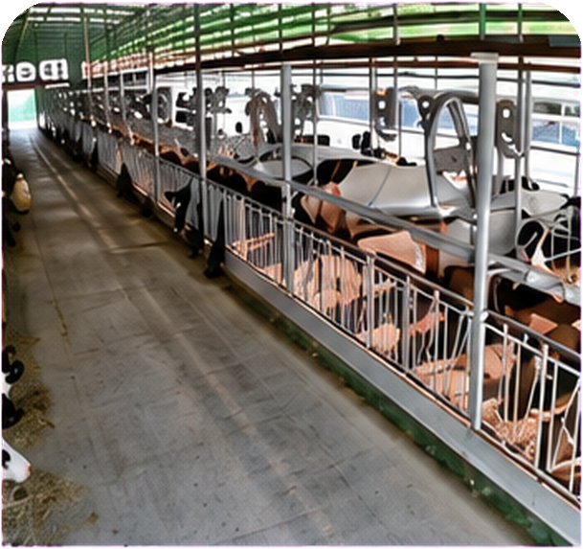
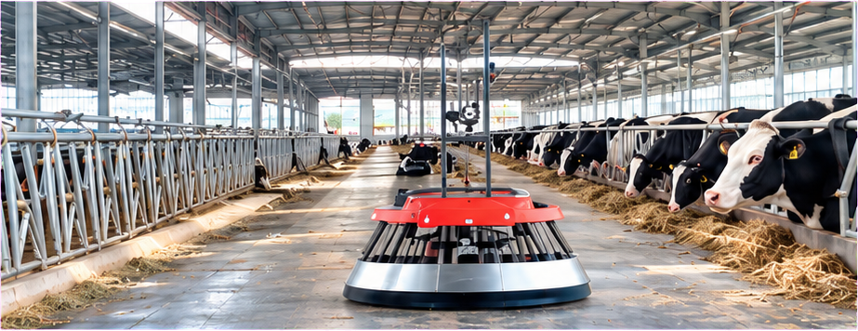




















项目应用
牧场示范应用
多场景落地验证，适配不同牧场规模与养殖模式
宁夏玖倍尔农业
发展有限公司
暖泉农场
平台堡奶牛六场
天源良种羊繁育
养殖有限公司
茂胜牧场
部署应用概览
已在多家牧场完成部署
覆盖不同区域与养殖类型
项目价值
智能化管控，助力牧场降本增效
平台堡奶牛六场
提升管理效率
保障动物安全
奶牛场(规模化)
2025年6月-2025年12月
智能巡检
实时监测
降低人力成本
及时预警
天源良种羊繁育养殖有限公司
肉羊场(生态养殖)
2026年1月-至今
改善养殖环境
数据驱动决策
茂胜牧场
精准作业
数据沉淀
奶牛场(标准化)
2026年2月27日-至今
环境优化
科学管理

